Slide 1
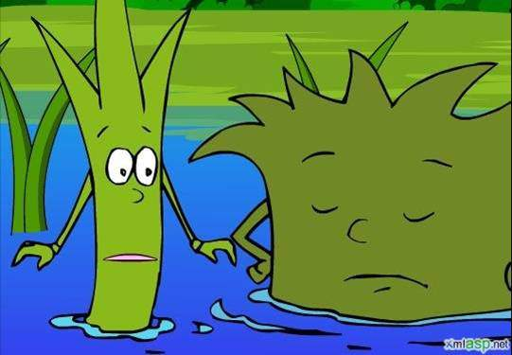
18 小稻秧脱险记
淳溪中心小学 执教 徐伟

Slide 2
  本节课所要达成的目标
  1.学会本课10个生字，8个二类生字只识不写；
  2.能正确、流利地朗读课文，通过朗读初步理解生字组成的词语；
  3. 能说说文章大概内容。

Slide 3
学习生字：
险 吵 杂
拥 拼 跟
谁 欺 负 纷

Slide 4
学习词语
纷纷 杂草 拼命
欺负 激烈 警觉
除草剂 喷雾器大夫
团团围住 气势汹汹
不由分说 蛮不讲理
一拥而上 有气无力

Slide 5
选词填空
纷纷 收拾 一拥而上
蛮不讲理 不由分说
（ ）的杂草（ ），（ ）拼命地跟小稻秧抢营 养，小稻秧遇险了；喷雾器大夫及 时赶到帮助小稻秧（ ）了杂草，最后杂草（ ）倒下，小稻秧脱险了。

Slide 6
作业
1、有感情地读课文
2、找好朋友试着表演这篇童话

